Slide 1
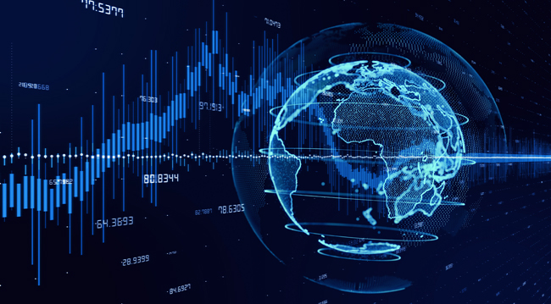
העוצמה הכלכלית
נח הקר

Slide 2

מבנה השיעורים
העוצמה הכלכלית – מושגי יסוד
מדינאות/השפעה כלכלית – כלי מרכזי?
תקציב המדינה – כלי מרכזי
תרגול צוותי

Slide 3

מאזן העוצמות
"ביטחוננו לא תלוי בצבא בלבד. גורמים לא צבאיים יכריעו לא פחות מגורמים צבאיים: יכולתה המשקית והכספית של האומה, הכושר המקצועי של אנשי המלאכה, החרושת החקלאית .. מלאי מזון וחומרי הגלם ..דרכי תחבורה.." בן גוריון 1953

Slide 4

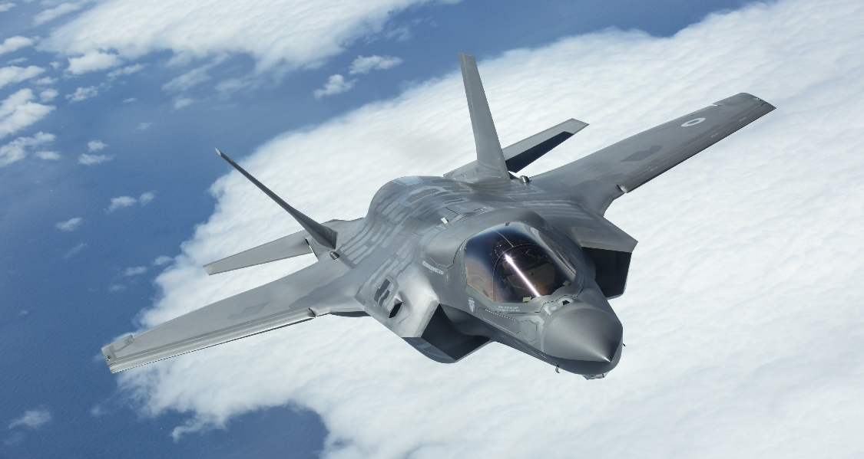
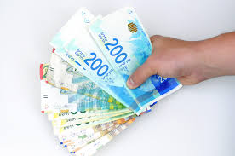
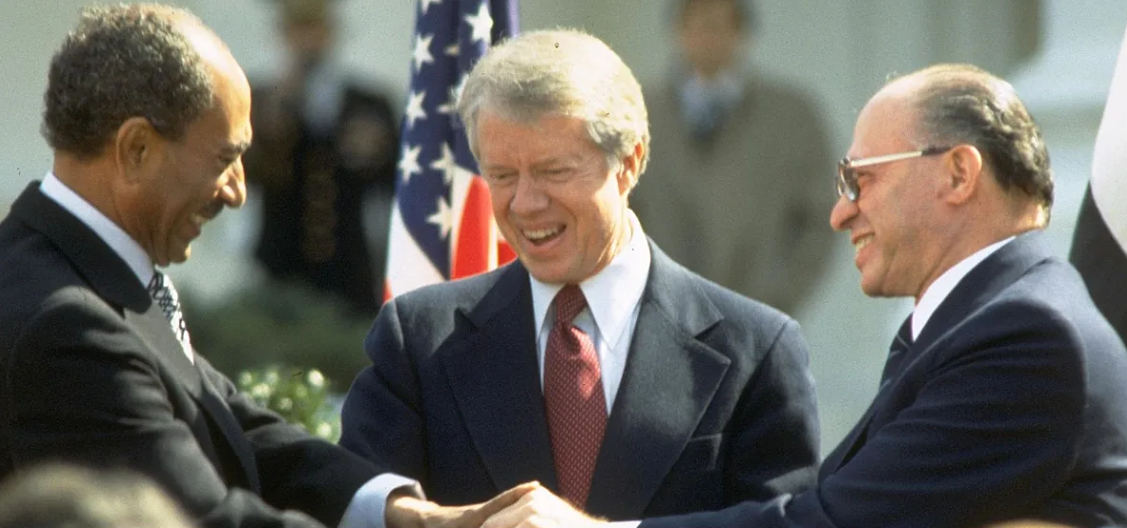

עוצמה
צבאית
מאזן העוצמות הישראלי
עוצמה כלכלית
עוצמה חברתית
עוצמה מדינית

Slide 5
עוצמה
צבאית
מאזן העוצמות הישראלי
עוצמה כלכלית
עוצמה חברתית
עוצמה מדינית

Slide 6
התפיסה הישראלית המקובלת
"יציבות כלכלית"
"יציבות פיננסית"
"פוטנציאל לפעילות מדינית" (הצטרפות ל OECD לדוגמה..)
"מקור מימון להוצאות הביטחון"
"מקור ליצירת חוסן חברתי"

Slide 7
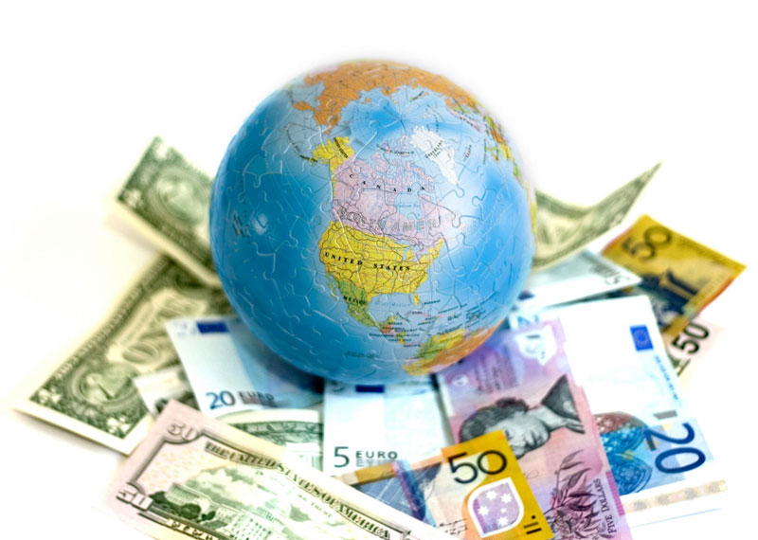
התפיסה בעולם?

Slide 8
לפני כן, מספר מושגים..

Slide 9
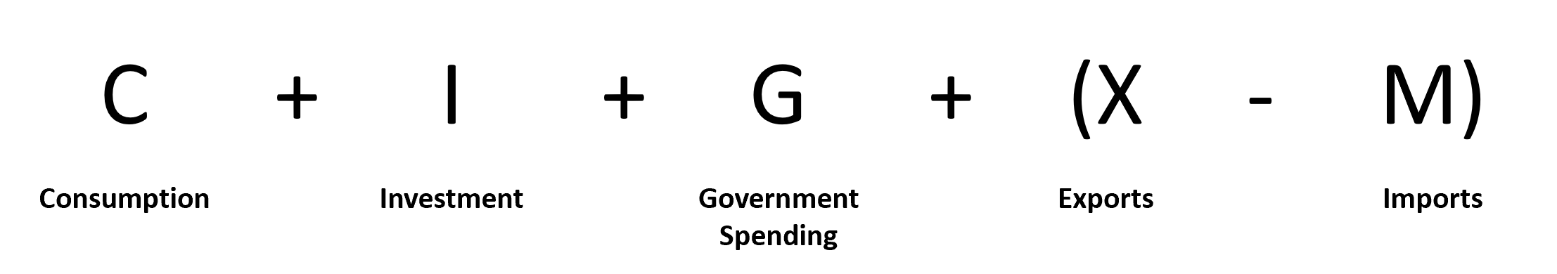
תוצר מקומי גולמי:
סך כל המוצרים הסופיים שיוצרו בשטח המדינה במהלך שנה, פחות מוצרי הייבוא ששימשו כחומרי גלם.
באנגלית : GDP. (יוסף זעירא – כלכלת ישראל)
צריכה פרטית
השקעות
הוצאות ממשלה
ייצוא
ייבוא
"השימוש בפועל בסחורות ושירותים, על ידי הצרכן הסופי, כדי לספק צרכים ורצונות אנושיים אמיתיים או מדומים, בצורה שהמוצרים משומשים, משנים צורתם, או מתבלים כך שלא ניתן להשתמש בהם מחדש, או שלא ניתן להכיר את צורתם המקורית".

Slide 10
תוצר מקומי גולמי:
סך כל המוצרים הסופיים שיוצרו בשטח המדינה במהלך שנה, פחות מוצרי הייבוא ששימשו כחומרי גלם.
באנגלית : GDP. (יוסף זעירא – כלכלת ישראל)
צריכה פרטית
השקעות
הוצאות ממשלה
ייצוא
ייבוא
"אותו חלק מהתוצר הלאומי אשר לא הוצא לתצרוכת, אלא ישמש להגברת כושר הייצור של המשק בשנים הבאות. מבחינת המשק, השקעה לאומית היא רק התוספת הריאלית לכלל הנכסים המוחשיים הריאליים (כגון בניינים, ציוד, מלאי סחורות במשק וכו')".

Slide 11
תוצר מקומי גולמי:
סך כל המוצרים הסופיים שיוצרו בשטח המדינה במהלך שנה, פחות מוצרי הייבוא ששימשו כחומרי גלם.
באנגלית : GDP. (יוסף זעירא – כלכלת ישראל)
צריכה פרטית
השקעות
הוצאות ממשלה
ייצוא
ייבוא
"כלל הסכומים שמוציאות הממשלה והרשויות המקומיות לכל מטרותיהן, או למטרה מוגדרת".

Slide 12
תוצר מקומי גולמי:
סך כל המוצרים הסופיים שיוצרו בשטח המדינה במהלך שנה, פחות מוצרי הייבוא ששימשו כחומרי גלם.
באנגלית : GDP. (יוסף זעירא – כלכלת ישראל)
צריכה פרטית
השקעות
הוצאות ממשלה
ייצוא
ייבוא
"במאזן תשלומים ההפרש בין היצוא והיבוא בחשבון השוטף. כאשר היצוא גדול מהיבוא - עודף היצוא חיובי; כאשר היבוא גדול מהיצוא - עודף היצוא שלילי, לשון אחר: קיים עודף יבוא".

Slide 13
תוצר מקומי גולמי:
סך כל המוצרים הסופיים שיוצרו בשטח המדינה במהלך שנה, פחות מוצרי הייבוא ששימשו כחומרי גלם.
באנגלית : GDP. (יוסף זעירא – כלכלת ישראל)
צריכה פרטית
השקעות
הוצאות ממשלה
ייצוא
ייבוא

Slide 14
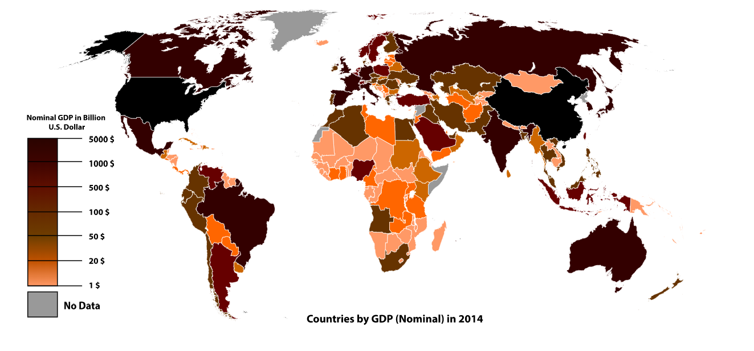

Slide 15
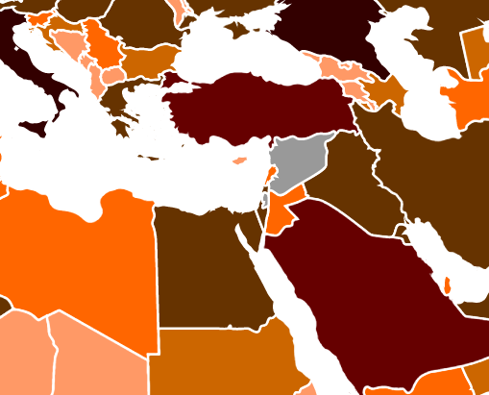

Slide 16
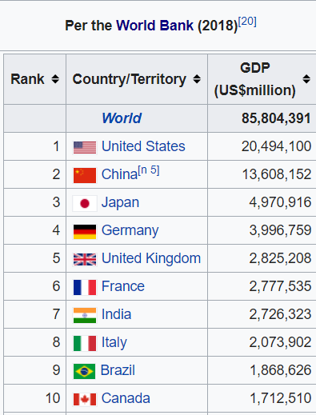
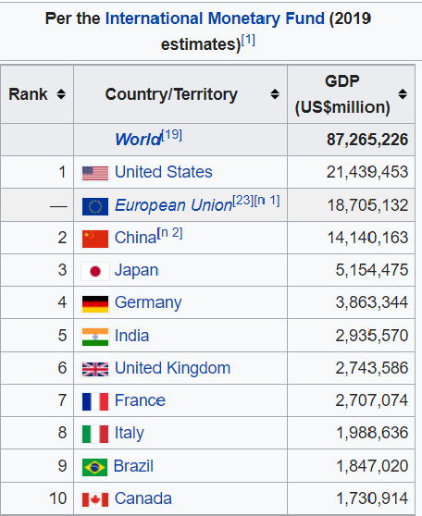

Slide 17
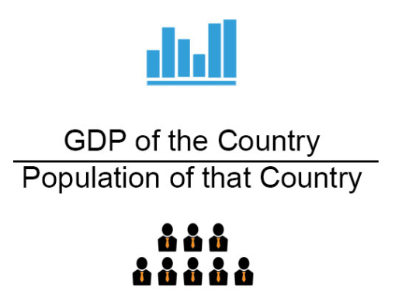
תוצר לנפש:
תוצר (מקומי/ לאומי/ אחר)
מספר הנפשות הממוצע במהלך השנה.
הגודל הזה נותן מושג על גובה רמת החיים הממוצעת בכלכלה.
באנגלית: per Capita.

Slide 18
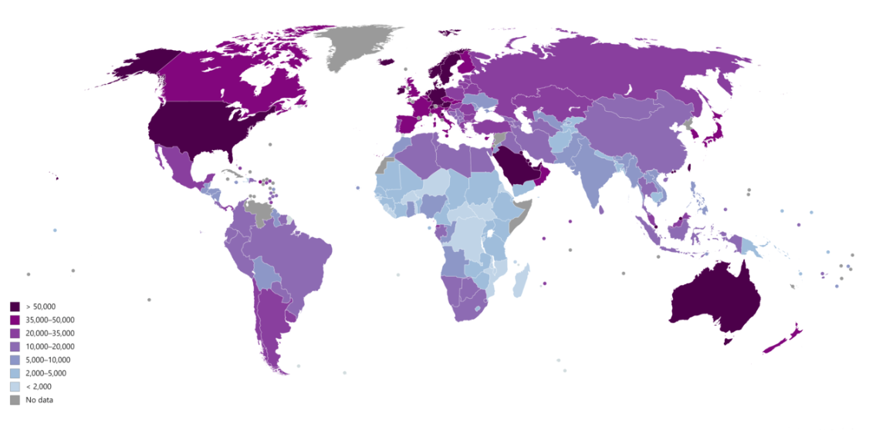
Countries by GDP (PPP) per capita (Int$) in 2018 according to the IMF

Slide 19
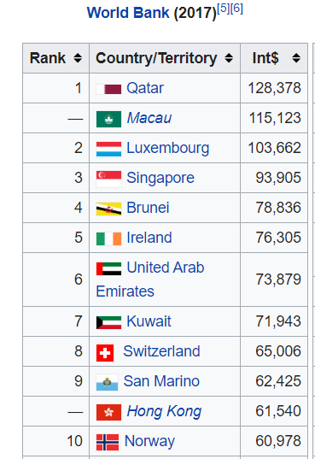
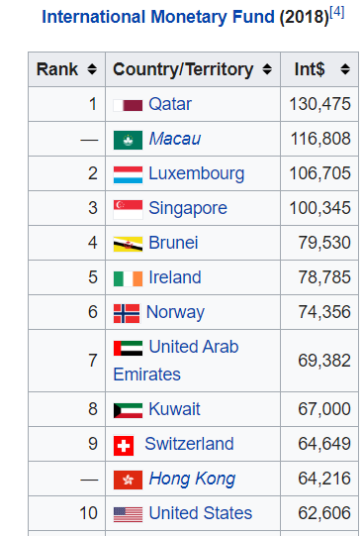

Slide 21
תוצר לנפש בהשוואה בינלאומית
(2018, בדולרים שוטפים, מותאם למונחי כוח קניה)
מיקום ב-OECD | ישראל | אירלנד | קוריאה
1980 | 23 | 22 | 30
1990 | 23 | 21 | 27
2000 | 22 | 7 | 27
2010 | 23 | 6 | 22
2018 | 23 | 2 | 19
דולרים שוטפים
מקור: IMF

Slide 22
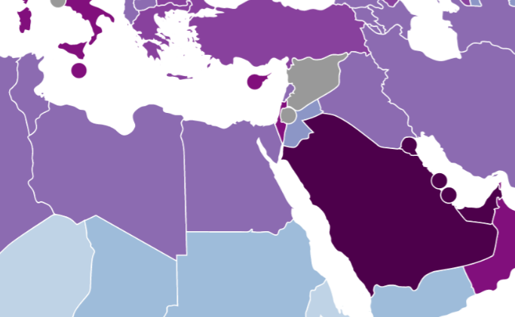

Slide 23

משאבי המדינה

Slide 24
Water Reuse
Israel reuses 85% of the treated effluents
Ability to supply all the agricultural needs
Membrane treatment of sewage
Israel’s strategic goal for the next decade is to increase the reuse above 90%
100%
100%
100%
100%
100%
100%
>90%
The Goal >
90% Reclamation
90%
90%
90%
90%
90%
90%
85%
80%
80%
80%
80%
80%
80%
70%
70%
70%
70%
70%
70%
60%
60%
60%
60%
60%
60%
50%
50%
50%
50%
50%
50%
40%
40%
40%
40%
40%
35%
40%
30%
30%
30%
30%
30%
30%
20%
20%
14%
20%
14%
15%
11%
20%
20%
20%
10%
10%
10%
10%
10%
10%
0%
0%
0%
0%
0%
0%
Spain
China
USA
Australia
Singapore
Israel
24
*GWI Municipal Water Reuse Markets 2010
Notes:
Water is a strategic asset in Israel and we consider the effluents to be a water resource in every sense of the word.
The State of Israel reuses 85% of the treated effluents –the highest rate in the world.
Mekorot is directly responsible for the reuse of more than 60% of the treated effluents in Israel.
Our strategic goal for the next decade is to increase the reuse to 90%.
In order to achieve this goal, Mekorot invests significant resources in the development of new cutting-edge technologies,
both in order to increase output and to improve the quality of the effluent and reduce costs.
The high quality effluent that is used for irrigating agricultural crops enables freshwater, previously supplied for agricultural purposes,
to be redirected to the domestic sector. This important activity thus contributes to the enhancement of Israel’s water industry.

Slide 25

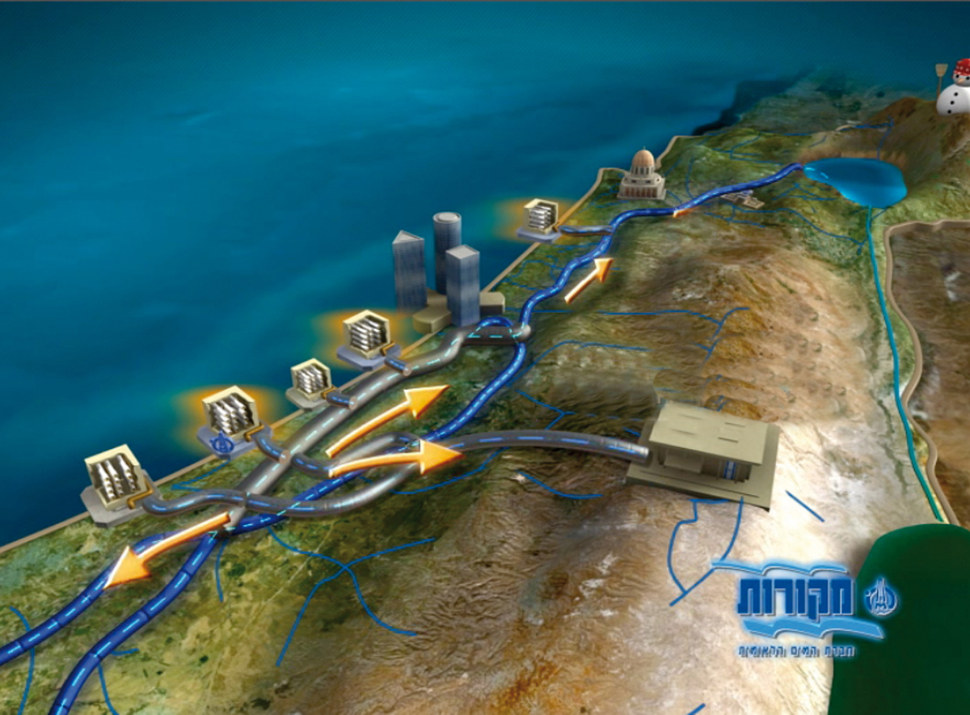
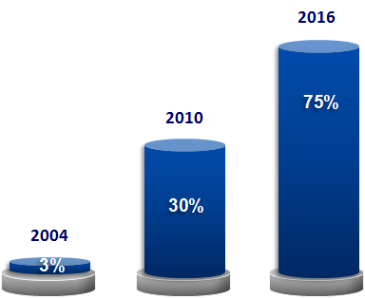
Desalinized water - Game Changer
Hadera (127)
since 12/09
Sorek (150)
since 8/13
Palmachim (90)
Since 6/07
Ashdod (100)
Since 12/15
Ashkelon (120)
Since 12/05
Since 2016, 75% Of The Drinking Water
Comes From Desalination Facilities
Notes:
The arid climate and lack of water requires us to locate and develop alternative water sources, Desalination is one of the main solutions to this problem.
We have just completed the construction of the Ashdod Seawater Desalination Plant, for the supply of 100 million cubic meters of water per year. The Ashdod plant is part of an entire New National Water System that includes 5 seawater desalination plants.
Mekorot is in the final construction stages of the New National Water Carrier - a huge infrastructure system, one of the largest in the country,
which changes the direction of water flow in Israel, no longer just from the north to the south – but also from the west in all directions.
This is no less than a breakthrough and a huge operational challenge.
At the end of this revolutionary process, by 2016,
75% of Israel’s drinking water will be desalinated water.

Slide 26
2050
Water Sources
1,020
930
130
70
2.0%
1,421
2010
425
174
1,200
284
Efluents
23
Sea water desalination
Brakish
Brakish water desalination
Natural Recharge

Slide 27
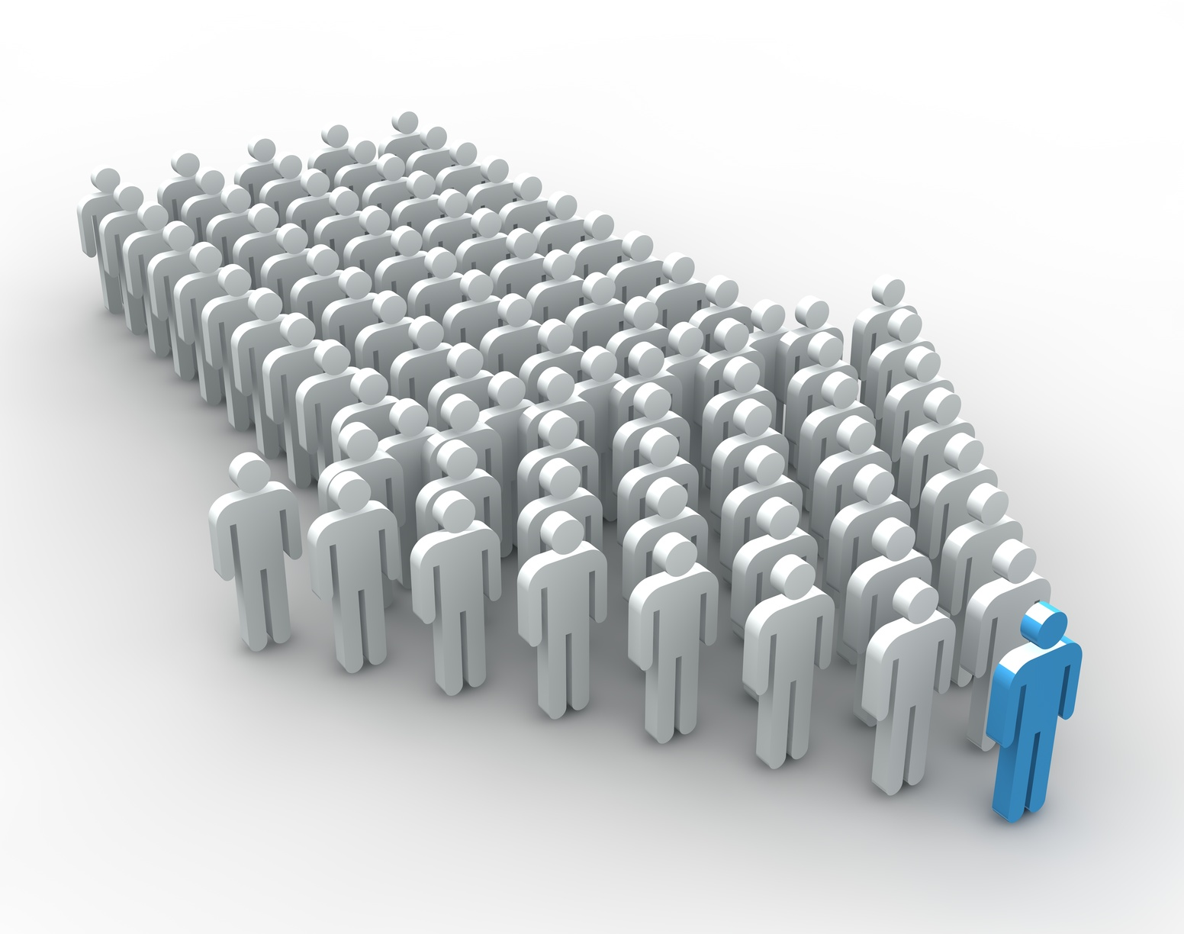
הון אנושי

Slide 28
נתוני שוק העבודה מעידים עדיין על תעסוקה הקרובה למלאה
שיעור ההשתתפות
(ציר ימני)
שיעור האבטלה
(ציר שמאלי)
* חודשים ינואר - נובמבר

Slide 29
ב-15 שנים האחרונות מגמות חיוביות: שיפור דרמטי בשוק העבודה
שיעור ההשתתפות, גילאי העבודה העיקריים, (64-25)
מקור: למ"ס

Slide 30
מגמות דמוגרפיות עתידיות
החלק היחסי של קבוצות אוכלוסייה
מקור: למ"ס ועיבודי בנק ישראל.

Slide 31
תוחלת החיים של גברים ונשים בגיל 65
מקור: למ"ס

Slide 32
הגידול ביחס התלות
גילאי 20-64 ביחס לגילאי 65 ומעלה
מקור: למ"ס

Slide 33
יחס ההון לשעת עבודה בישראל הוא הנמוך בעולם המערבי
מקור: מכון אהרון

Slide 34
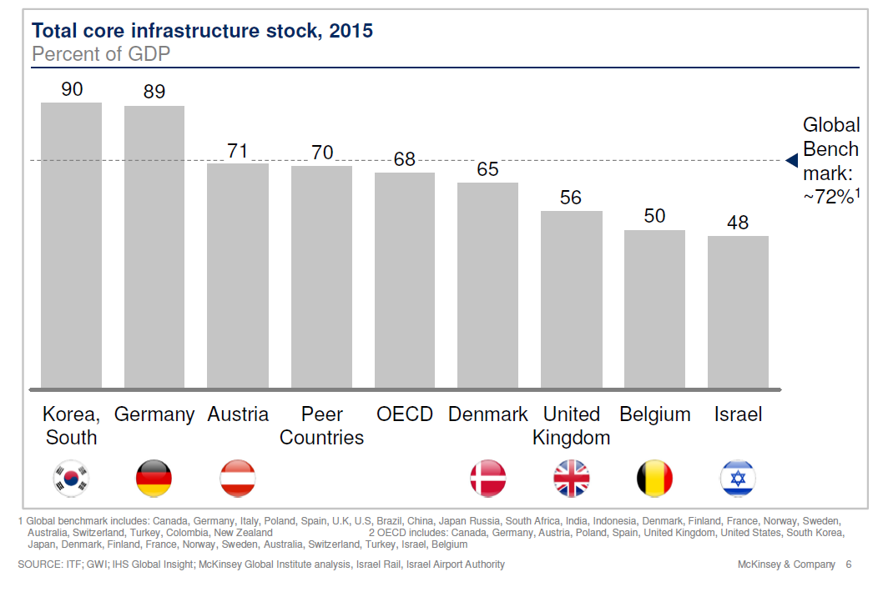
הון ציבורי ותשתיות תחבורה

Slide 35
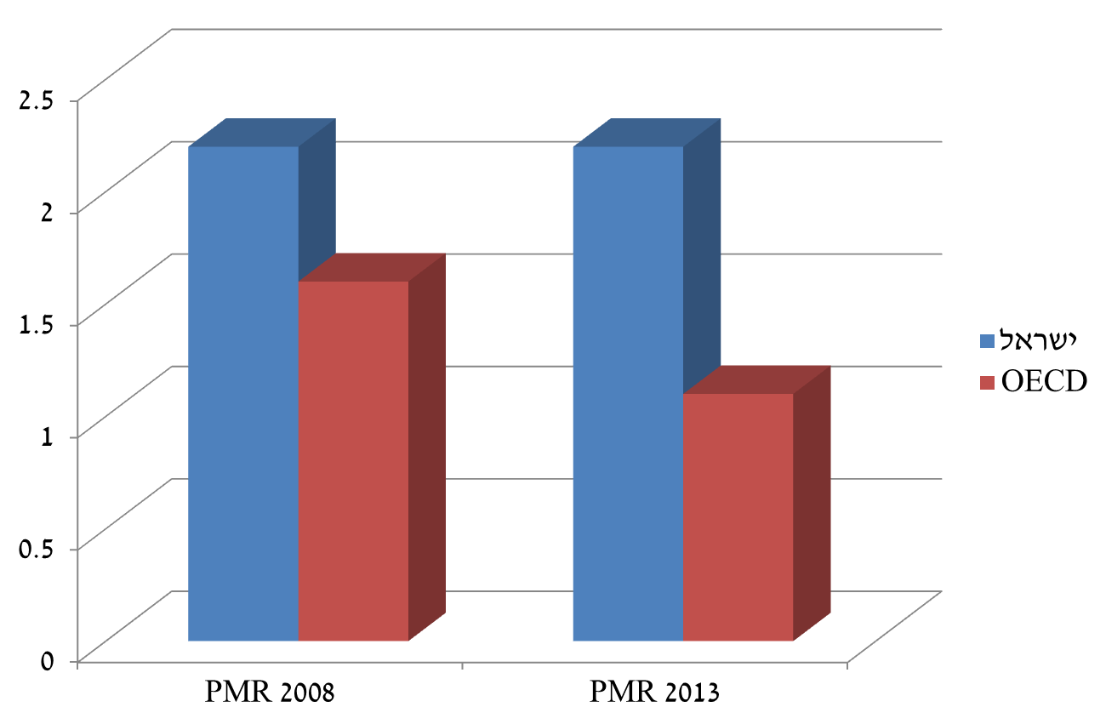
גם המדדים הבינלאומיים המרכזיים לאפיון הסביבה העסקית מצביעים על פיגור משמעותי של ישראל ביחס למדינות ה-OECD
מדד ה-Product Market Regulation
סעיפים שנמצאו מתואמים עם הפריון
* דירוג מתוך 190 מדינות. דירוג גבוה יותר משקף מצב שלילי יותר
* ציון גבוה יותר משקף מצב שלילי יותר

Slide 36
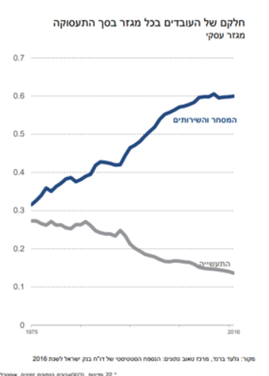
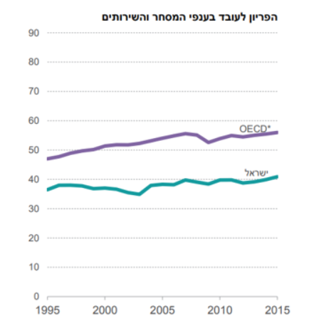
פער משמעותי ברמת הפריון במסחר ושירותים
מקור: בנק ישראל ומכון טאוב.

Slide 37
רמת החיים בישראל נמוכה יחסית, בעיקר בשל הפיריון הנמוך
“Productivity isn't everything, but, in the long run, it is almost everything. A country’s ability to improve its standard of living over time depends almost entirely on its ability to raise its output per worker.” (Paul Krugman)

Slide 38
האוכלוסייה משכילה יחסית, אך לרבים באוכלוסייה מיומנויות נמוכות
מקור: OECD.
מקור: דן בן דוד (מכון שורש), על סמך נתוני Barro ו- Lee.

Slide 39

רמת אי השוויון בישראל גבוהה אולם נמצאת במגמת צמצום - בשונה ממרבית המדינות המפותחות
אי-שוויון נטו
אי-שוויון ברוטו
מקור הנתונים: SWIID, המוסד לביטוח לאומי; עיבודי אגף הכלכלן הראשי
מקור: למ"ס וה-OECD

Slide 40
אך זה קשור לעוצמה כלכלית?

Slide 41
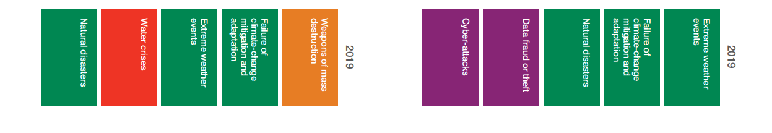
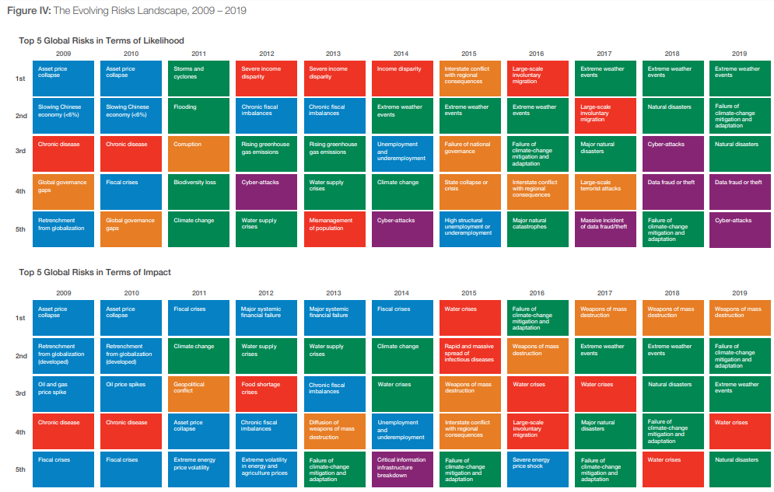

Slide 42

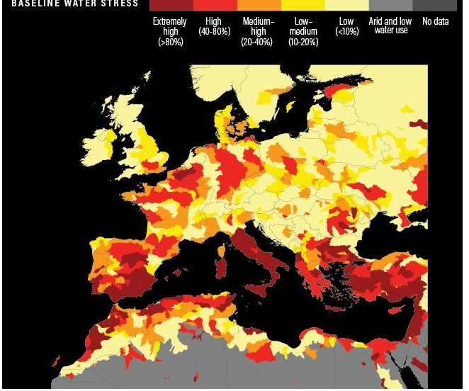
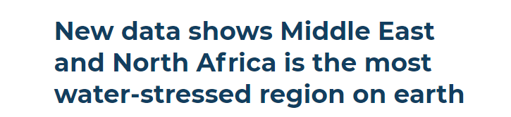
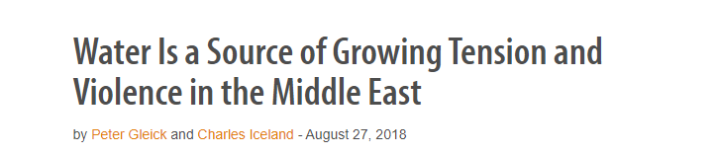

Slide 43
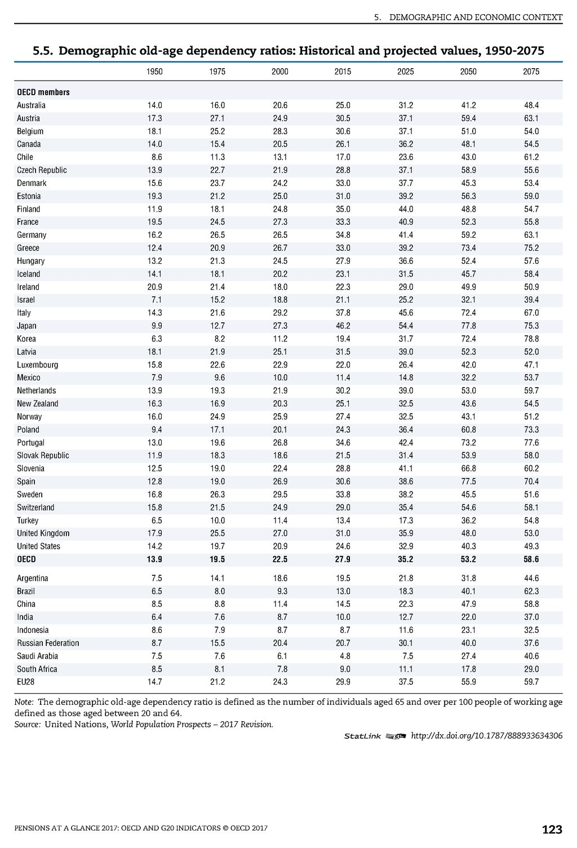

יחס התלות OECD

Slide 44
כיצד הופכים יתרונות יחסיים לכלים בעלי השפעה ברמת ביטחון לאומי?

Slide 45
התפיסה בעולם

Slide 46

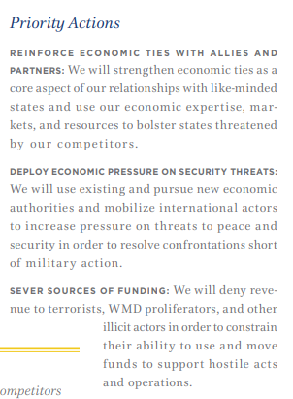
מדינאות כלכלית

Slide 47
מספר מושגים..

Slide 48
סנקציות כלכליות (פגיעה כלכלית)
חרם כלכלי גורף פגיעה כלכלית גורפת, אשר ייתכן ואף תיוצר פגיעה הומניטרית (עיראק 1993-4...)
סנקציות ממוקדות – הטלת סנקציות כנגד ענפים או פעולות ספציפיות, סנקציות אלה מוגדרות בתחום הנשק (אמברגו), הפיננסיים, המסחר, מוצרי היסוד (נפט, יהלומים, עצים, גז ועוד), מסע/טיסות, ופעולות דיפלומטיות (הרבה מאוד דוגמאות...).

Slide 49
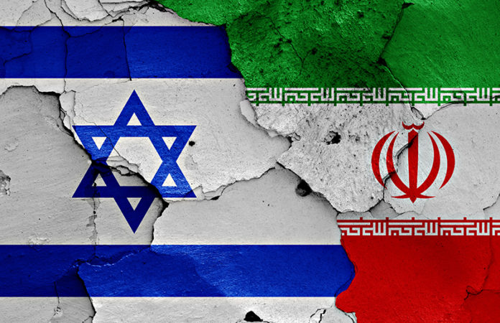
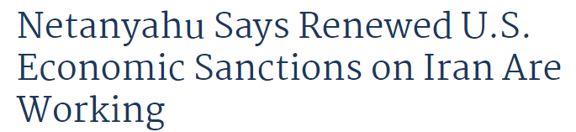

Slide 50
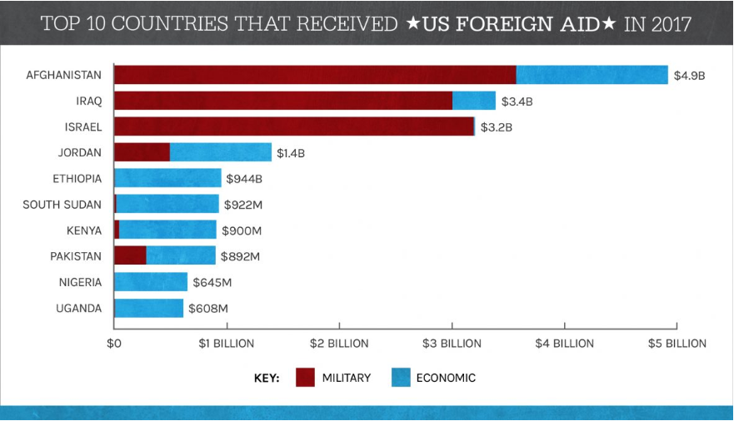
מענקי סיוע
Foreign aid is defined as the voluntary transfer of resources from one country to another country. This transfer includes any flow of capital to developing countries .Foreign aid can be in the form of a loan or a grant. It may be in either a soft or hard loan. This distinction means that if repayment of the aid require.s a foreign currency, then it is a hard loan. If it is in the home currency, then it’s a soft loan. The World Bank lends in hard loans, while the loans of its affiliates are soft loans.

Slide 51
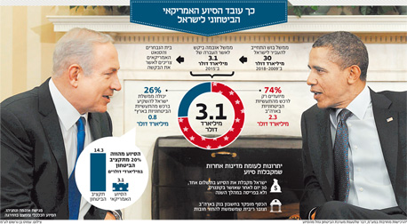
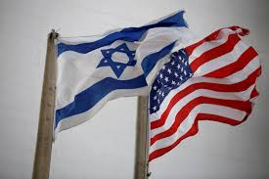
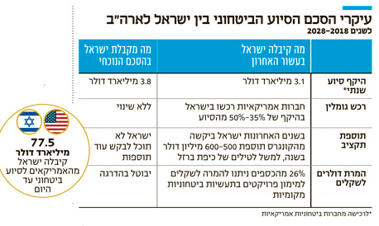


Slide 52
הסכמי סחר
הסכמי אזור סחר חופשי (אס"ח)
כינון הסכם סחר חופשי בא במטרה לשפר גישה הדדית לשוק הסחורות והשירותים, להעניק הגנה משפטית על השקעות וקניין רוחני והיבטים נוספים באמצעות הורדת תעריפי מכס על טובין, הסרת חסמים לא מכסיים, הפחתות הרגולציה והחסמים טכניים לסחר, הרחבת הגישה למכרזים ממשלתיים ועוד.
הסכם אזור סחר חופשי כולל מספר רב של פרקים הבאים להסדיר היבטים כלכליים ומסחריים.
(*אתר משרד האוצר)

Slide 53
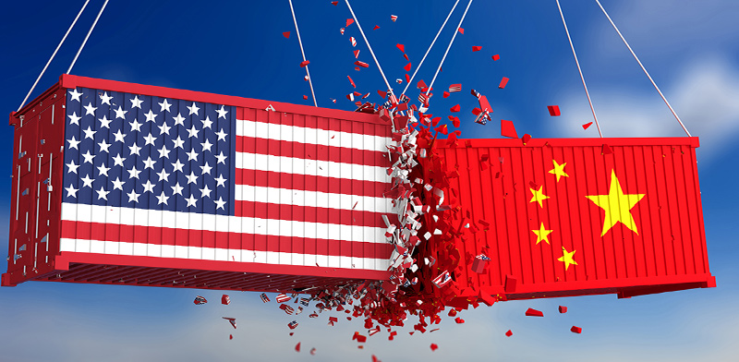
שיעור 3

Slide 54
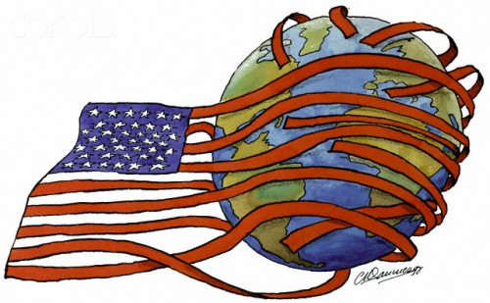

עוצמה רכה
עוצמה קשה
העוצמה החכמה
השפעה על מדינת היעד שלא על ידי כפייה, או על ידי "משיכה".
שימוש בכפייה להשגת השפעה על מדינת היעד

Slide 55
דוגמה

Slide 56
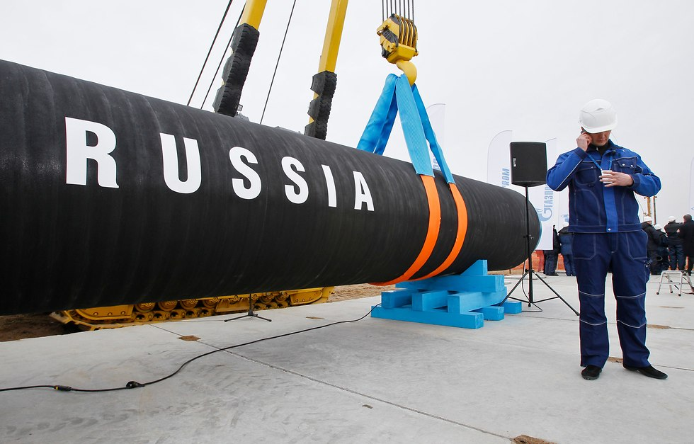
שיעור 3

Slide 57
"נורד סטרים 2"
11 מיליארד דולר
צינור העברת גז ממזרח רוסיה לצפון גרמניה
1,200 ק"מ
יכפיל את היקף ייצוא הגז מרוסיה (וושינגטון פוסט)

Slide 58
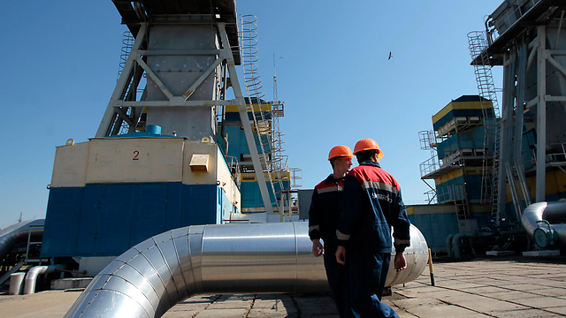
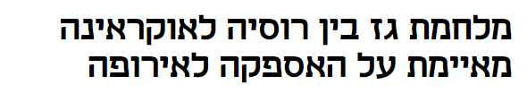
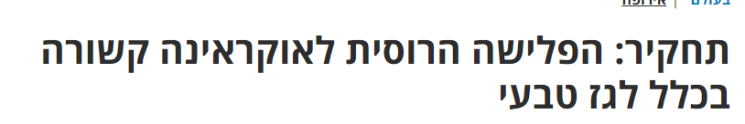
2008
Notes:
מלחמת גז בין רוסיה לאוקראינה מאיימת על האספקה לאירופה
חברת הגז והנפט הרוסית גזפרום הודיעה כי תפסיק את הזרמת הגז לאוקראינה מאחר וההסכם בין הצדדים הסתיים. צינורות הגז למדינות רבות באירופה עוברים דרך שטחה של אוקראינה והיא מאיימת להפסיק זאת
אולגה ויניאר17:0731.12.08
תגיות:אוקראינה
רוסיה
גז
הנהלת גזפרום, חברת הגז והנפט הגדולה ביותר ברוסיה, הודיעה לממשלת אוקראינה כי מחר (ה') בשעה 10:00 בבוקר תפסיק את הזרמת הגז למדינה מאחר וחוזה ההתקשרות בין הצדדים תם הלילה וטרם נחתם הסכם חדש. סגן יו"ר מונופול הגז הממשלתי, אלכסנדר מדבדב, הדגיש כי אם לא ייחתם הסכם חדש עוד הלילה,
לא תחול חובה משפטית להמשיך ולהזרים גז למדינה.
האוקראינים הודיעו בתגובה כי יעצרו את אספקת הגז הרוסי לאירופה, שכן צינורות ההובלה עוברים דרך שטחה ובהיעדר הסכם עם הצד הרוסי, היא אינה חייבת לאפשר לה להשתמש בצינור. הרוסים כינו את המהלך "סחטנות אוקראינית", שכן לדבריהם העבירו לאוקראינה מקדמה עבור השימוש בצינור. הם גם מיהרו להזהיר את צ'כיה, שקבלה לידיה את הנשיאות באיחוד האירופי, כי בשל הסכסוך עשוייה כל היבשת להישאר ללא אספקת גז וקראו לנקוט בסנקציות כנגד אוקראינה.
בין הלקוחות שעלולים להיפגע נמצאות המדינות איטליה, אוסטריה, פולין, הונגריה, קרואטיה, סולובקיה ורומניה, כאשר החלק הארי של הגז שהן צורכות מגיע מרוסיה. מלחמות הגז הללו ערב תחילתה של שנה אזרחית חדשה הפכו לשגרה בין רוסיה לאוקראינה, והן חוזרות על עצמן זו השנה הרביעית. לרוב הן נסבות סביב מחירי הגז אותו רוסיה מייקרת ללא הרף אך השנה סיבת המחלוקת היא שונה. רוסיה דורשת משכנתה להחזיר לה חוב בסך 2.4 מיליארד דולר ואילו אוקראינה טוענת שהחוב אינו עולה על יותר מ-1.5 מיליארד דולר.
אנליסטים מעריכים כי הסיבה האמיתית למחלוקת בין הצדדים היא סיוע בהיקף 16 מיליארד דולר שאוקראינה קיבלה מקרן המטבע הבינלאומית. רוסיה, המעוניינת לקבל לפחות חלק מסיוע החירום, תעשה כל שביכולתה על מנת לשים עליו את ידה. לדברי אותם אנליסטים, מציאת חובות ישנים ומפוקפקים, כמו גם העלאת מחירי הגז, הן הדרכים בהן משתמשת רוסיה על מנת לנכס לעצמה חלק מהכסף.
כיום רוכשת אוקראינה גז במחיר מוזל של 179.5 דולר לאלף מ"ק. רוסיה הסכימה להקפיא את המחיר המוזל עד שנת 2011, בתנאי שאוקראינה תחסל את כל חובותיה לגזפרום. במידה והחובות לא יוחזרו, תספק רוסיה לשכנתה גז במחירי השוק, כבר ב-2009. פירוש הדבר שמחיר הגז עלול להרקיע ל-400 דולר לאלף מ"ק.

Slide 59
מה יכולה להיות החשיבות הגדולה של הצינור לרוסיה המצדיקה פעולה קיצונית כל כך??

Slide 60
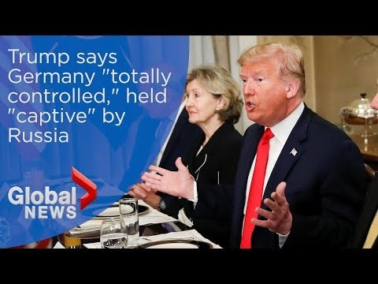

Slide 61

בחזרה לישראל...

Slide 62
תקציב המדינה

Slide 63
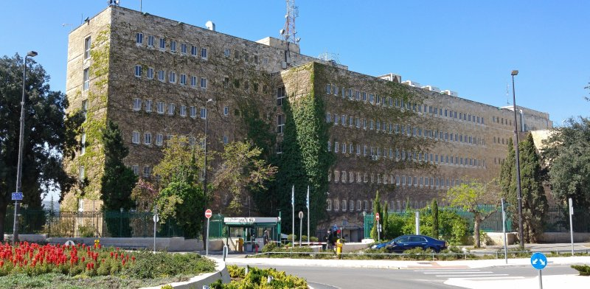
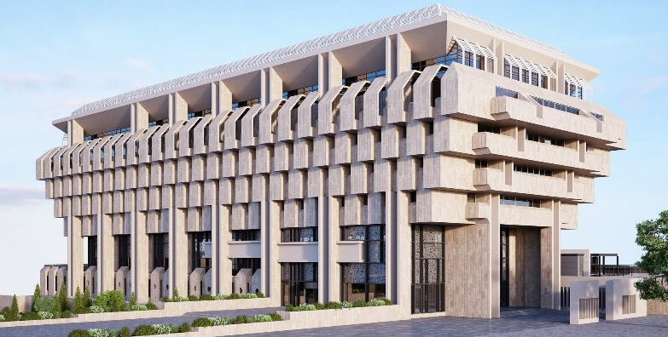
מדיניות כלכלית
מדיניות פיסקלית
מדיניות מוניטרית
משרד האוצר
בנק ישראל

Slide 64
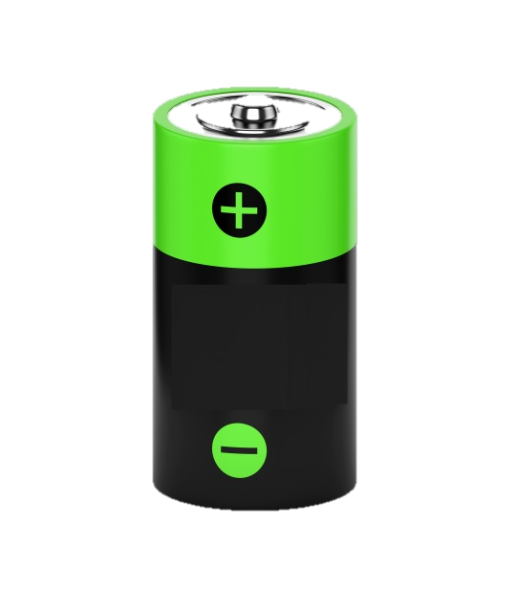
תקציב המדינה
חינוך חינם לגילי 3-4
מס הכנסה
סבסוד תחבורה ציבורית
מע"מ
ביטחון
בלו על דלק
הגדלת סל התרופות
רמת חיים גבוהה ועולה לאורך זמן לכלל האוכלוסייה

Slide 65
שיטת העבודה
מצב מאקרו-כלכלי
התמודדות עם אתגרי המשק
התכנית הכלכלית/רפורמות
תקציב המדינה

Slide 66

כללי המשחק
גירעון וחוב
מדיניות מס
הוצאה ממשלתית

Slide 67
נטל המס - 2002
מקור: OECD

Slide 68
נטל המס כאחוז מהתוצר - 2018
מקור: OECD

Slide 69
כיום נטל המס הנמוך והרכבו מוכוונים לעידוד צמיחה ותעסוקה
נטל המס הישיר
נתוני 2016, כאחוז מהתוצר
נטל המס העקיף
נתוני 2016, כאחוז מהתוצר
מקור: OECD
Notes:
נטל המס הישיר בישראל ירד באופן משמעותי החל בשנת 2003 ונותר נמוך במטרה לשמור על התמריצים בשוק העבודה.
נטל המס העקיף יחסית גבוה בהשוואה בינלאומית
הרכב המיסוי הזה משמר את התמריצים בשוק העבודה שעודדו את הגידול בשיעור ההשתתפות והתעסוקה בכל קבוצות האוכלוסייה וברחבי הארץ

Slide 70
בסיס המס מצומצם - 13 אחוזים מהשכירים תורמים יותר מ-70% מתקבולי מס הכנסה
מס' נישומים לפי מדרגות מס
תקבולים לפי מדרגות מס

Slide 71
בסיס המס מצומצם
20 אחוז מהעובדים אחראים ליותר מ-80 אחוז מהמס הישיר
תשלומי מס ישיר לפי עשירונים

Slide 72
כללי המשחק
גירעון וחוב
מדיניות מס
הוצאה ממשלתית

Slide 73
נקודת פתיחה לבניית תקציב:
הוצאות גבוהות על ביטחון וריבית ונטל מס נמוך יחסית
מקור: OECD
Notes:
1 . בואו נניח את השכונה בה אנו גרים לרגע בצד. לגבי תשלומי הריבית – אם נשכיל היום לשמור על גרעון נמוך אז נפנה לעצמנו מקור עתידי בשנים הבאות.
2. לגבי תקציב הביטחון – נדבר בקצרה בהמשך.

Slide 74
הוצאות ביטחון כאחוז תוצר- 2002
מקור: SIPRI

Slide 75
הוצאות ביטחון כאחוז תוצר- 2017
מקור: SIPRI

Slide 76
יחס תשלומי הריבית לתוצר - 2002
%
מקור: OECD

Slide 77
יחס תשלומי הריבית לתוצר - 2018
%
מקור: OECD

Slide 78
הוצאות הציבוריות פחתו עד שנת 2011 בעיקר בשל הפחתת נטל הריבית והביטחון; ההוצאה האזרחית חזרה לרמתה בשנת 2004
מקור: למ"ס
Notes:
החל משנת 2003 חלה ירידה בהוצאה הציבורית. משנת 2011 ההוצאה הציבורית יציבה על כ-40% תוצר
רוב הירידה נובעת מהפחתה משמעותית בהחזרי החוב ומשחיקה של ההוצאה הביטחונית כאחוז מהתוצר.
החל משנת 2011 הצלחנו להגדיל השקעה בהוצאה האזרחית, וזאת תוך שמירה על היקף ההוצאה הציבורית בהיקף של כ- 40% תוצר.
המשך גידול צפוי לאור המדיניות הממשלתית והחקיקה בשלוש השנים האחרונות כפי שנראה בהמשך.

Slide 79
הוצאה ציבורית כאחוז מהתוצר - 2002
מקור: OECD

Slide 80
הוצאה ציבורית כאחוז מהתוצר - 2018
מקור: OECD

Slide 81
כללי המשחק
גירעון וחוב
מדיניות מס
הוצאה ממשלתית

Slide 82
התפתחות הגירעון, ההוצאות וההכנסות בתקציב המדינה כאחוז מהתמ"ג בשנים 2014-2019 מצטבר 12 חודשים אחרונים
אחוזי תוצר
אחוזי תוצר

Slide 83
רמת הגרעון חריגה ביחס למצבו הטוב של המשק
גרעון מנוכה מחזור, ישראל וה-OECD, 2001-2018
אחוזי תוצר
מקור: OECD

Slide 84
יחס חוב-תוצר, 1997-F2020
יחס החוב-תוצר ירד מאז 2003 אולם בשווקים קיים חשש כי שנת 2018 עלולה להיות נקודת פיתול
%
יש לקבוע תקרת גרעון שתמנע מיחס החוב תוצר לעלות זאת השנה השלישית ברציפות – רצף שלא ארע מאז המשבר הכלכלי בשנות האינתיפאדה השניייה

Slide 85
תקרת הגירעון וגירעון בפועל כאחוז מהתוצר, F2000-2023
לראשונה מאז 2012 השנה הסתיימה בחריגה בתקרת הגרעון שנקבעה בחוק
מקור: משרד האוצר

Slide 86
הורדת נטל תשלומי הריבית פינתה מקורות להגדלת ההוצאה האזרחית בהיקף של כ-40 מיליארד ש"ח בשנה
מקור: למ"ס

Slide 87

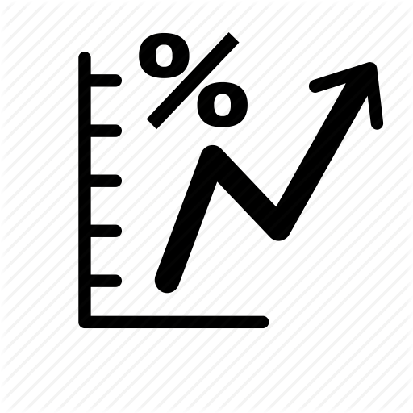
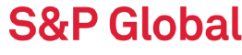


עליית החוב הציבורי תפגע במשק וברווחת האזרחים
פגיעה בדירוג האשראי
עליית הריבית על החוב
הסטת מקורות לתשלומי ריבית ופגיעה בשירותים האזרחיים

Slide 88
כינוס תקציב 2020
התייעלות
בצד ההוצאה
ביטול פטורים לא מוצדקים
ממסים
מיסוי השפעות חיצוניות שליליות
צעדי מדיניות
נוספים

Slide 89
במהלך שנת 2018 הסתמנה התמתנות בקצב הצמיחה, קצב הצמיחה בשנים הקרובות צפוי להיות קרוב לפוטנציאל טווח ארוך
המשבר הכלכלי העולמי
תקופת האינתיפאדה השנייה
מקור: למ"ס. *2018 – תחזית למ"ס, 2019 ואילך תחזית כלכלן ראשי מעודכנת לינואר 2019

Slide 90
התפתחות יחס חוב-תוצר, 2003-2018
שינוי המדיניות נעשה באופן אחראי שאפשר ירידה הדרגתית ביחס חוב-תוצר לכ-60% מהתוצר
מקור: החשב הכללי, משרד האוצר. *2019 הערכה ראשונית

Slide 91
הורדת נטל תשלומי הריבית פינתה מקורות להגדלת ההוצאה האזרחית בהיקף של כ-40 מיליארד ש"ח בשנה

Slide 92
בהינתן רמות הגרעון בשנים האחרונות, לא ניתן יהיה לשמר את יחס החוב תוצר ברמתו הנוכחית
חוב ציבורי ביחס לתוצר, 2007-2018 נתונים בפועל, 2019-2025 סימולציה לפי תרחישים
מקור: משרד האוצר

Slide 93
מתודולוגיית בניית התקציב
טייס אוטומטי גידול תוצאתי
גידול בהתאם למגבלת ההוצאה גידול מותר
התאמות בתקציב (בגובה הפער שנוצר)
תחזיות צמיחה והכנסות + תקציב מותר גירעון
התקציב המותר
לא עומד
בתקרת הגירעון
התקציב המותר
עומד
בתקרת הגירעון
פער
טייס אוטומטי
גירעון XX20
תקציב מקורי 20XX
גידול מותר
תחזית ההכנסות ממסים לשנת 20XX
תקציב מקורי
לשנת 2016
ביצוע התאמות
נוספות בהכנסות או בתקציב

Slide 94
כלי מדיניות פיסקאלית: תקרת הגירעון
* בהתאם לצפי הביצוע בשנת 2016 ולפי תחזית ההכנסות המעודכנת לאוגוסט 2016.
מקור: משרד האוצר

Slide 95
התפתחות יחס חוב-תוצר, 2003-2018
2019 תהיה השנה השנייה של עליה בחוב

Slide 96
הקצאת התקציב
(תקציב מקורי ברוטו – ללא החזרי קרן)

Slide 97
התפיסה בעולם
התפיסה הישראלית המקובלת
"יציבות כלכלית"
"יציבות פיננסית"
"פוטנציאל לפעילות מדינית" (הצטרפות ל OECD לדוגמה..)
"מקור מימון להוצאות הביטחון"
"מקור ליצירת חוסן חברתי"

Slide 98
האם שינוי התפיסה לגבי העוצמה הכלכלית ישנה את חלוקת התקציב?

Slide 99
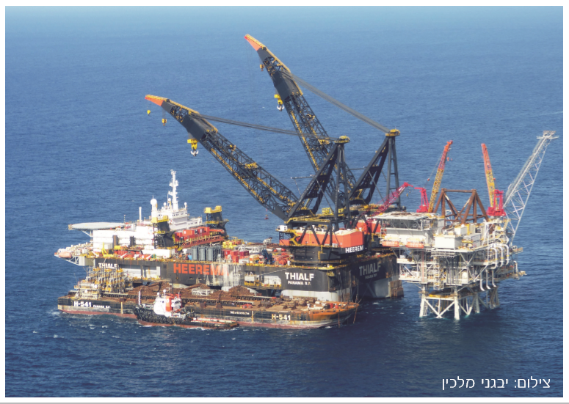
תרגיל

Slide 100
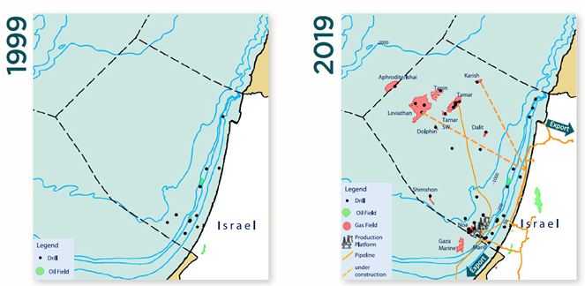
מהפכת משק הגז בישראל

Slide 102
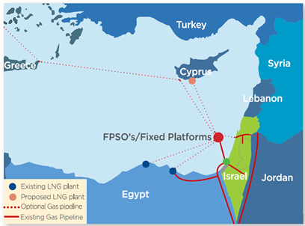
אופציית
יצוא

Slide 103


Slide 104


Slide 105


Slide 106

סקר משרד האנרגיה מניעים להסבת מפעלים לגז טבעי

Slide 107


Slide 108
מה אתם הייתם עושים?
ייצוא?
שימוש מקומי?
השפעה על תקציב המדינה?

Slide 109
תודה
נח הקר

